Slide 1


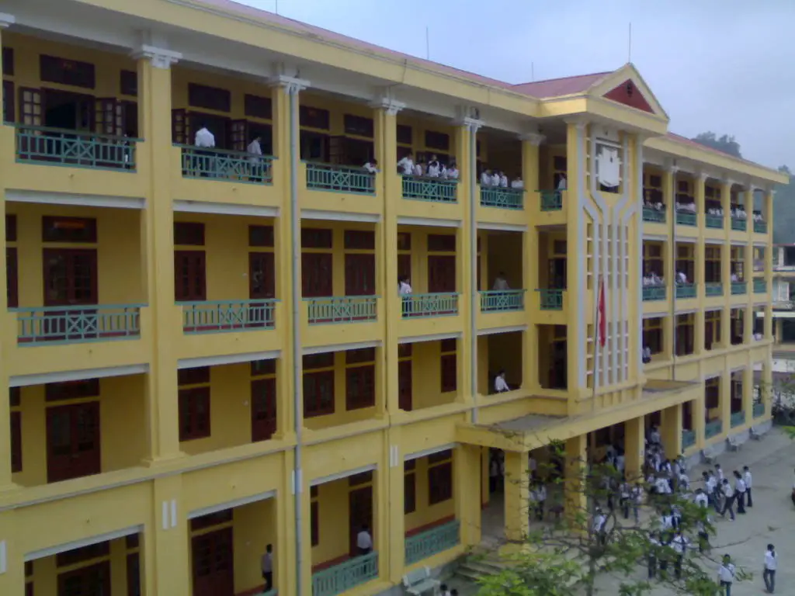

THPT Số 1 Bảo Yên
Đăng nhập
Giới thiệu
Đào tạo
Tin tức
Giáo viên
Tuyển sinh
“Chúng tôi ở đây để không ai bị bỏ lại phía sau”
“Vì sự nghiệp 10 năm trồng cây, vì sự nghiệp trăm năm trồng người”
“Học để biết, học để làm, học để chung sống, học để tự khẳng định mình”
“…”

Slide 2

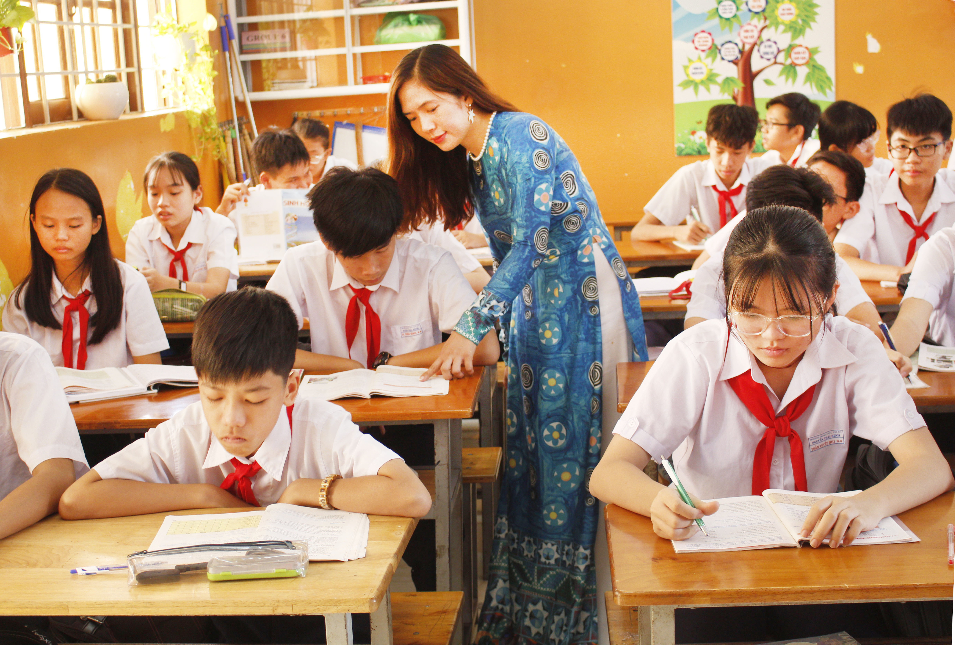
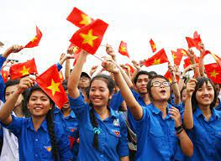
Tin ngành giáo dục
Hoạt động đoàn
Thông tư sửa đổi, bổ sung một số điều trong quy chế thi tốt nghiệp THPT
Đại hội chi đoàn nhiệm kỳ 2021-2022
- Hướng dẫn tổ chức kí thi tốt nghiệp THPT năm 2021 công văn số 1318/BGD&ĐT-QLCL ngày 05/04/2021
- Hướng dẫn tổ chức kí thi tốt nghiệp THPT năm 2020 công văn số 2115BGD&ĐT-QLCL ngày 12/06/2020
- Thông báo thông tin hệ thống hỗ trợ công tác thi tốt nghiệp THPT và tuyển sinh năm 2022
- Đại hội đoàn trường THPT Số 1 Bảo Yên nhiệm kỳ 2021-2022
- Ngày hội “Thanh niên với văn hóa giao thông” 2018
- Đoàn trường THPT Số 1 Bảo Yên ra quân tháng thanh niên xây dựng nông thôn mới
- Thi đường lên đỉnh Olympia

Slide 3
Hoạt động ngoại khóa
- Phát huy phẩm chất, năng lực của người học qua hình thức sân khấu ngữ văn
- Phát huy sức sáng tạo của học sinh qua mỗi tiết văn học
- Gặp mặt ban liên các thế hệ học sinh hướng tới 50 năm kỉ niệm trường
Thư viện
- Đề thi tham khảo kì thi tốt nghiệp THPT
- Bài tập có đáp án- phương trình đường thẳng
- Practise test 10

Slide 4
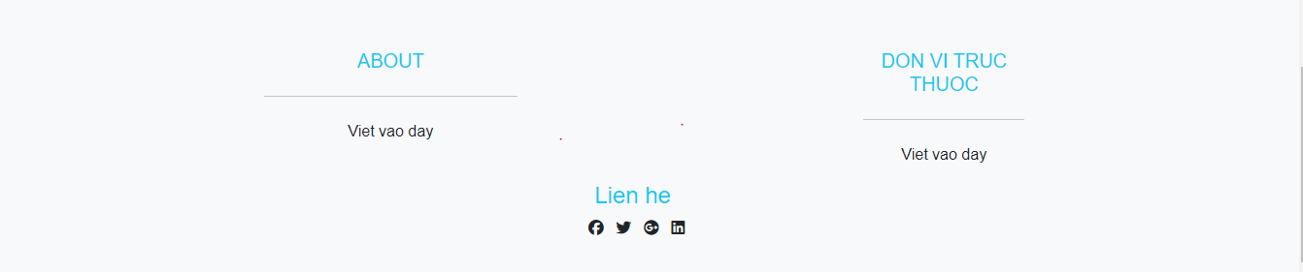

Slide 5
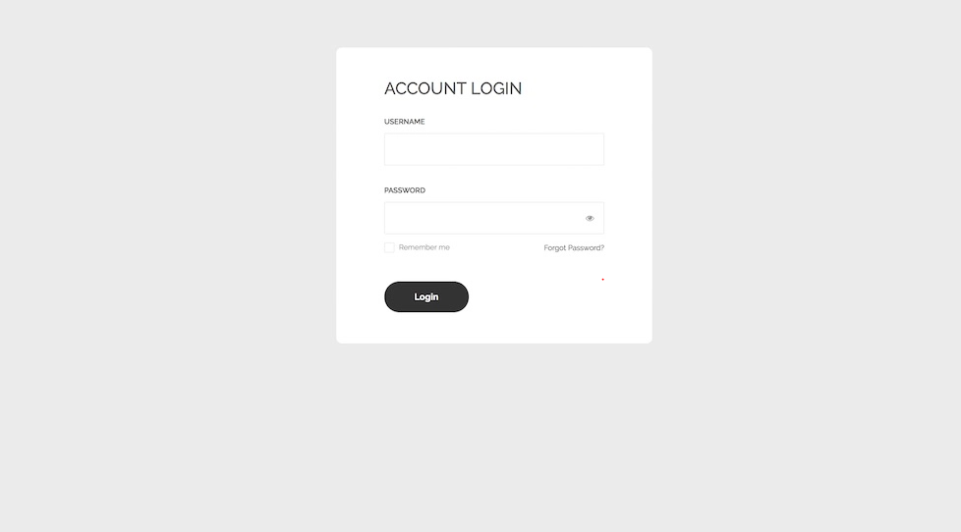

Slide 6

THPT Số 1 Bảo Yên
Nguyễn Văn a
Giới thiệu
Đào tạo
Tin tức
Giáo viên
Tuyển sinh
Xem điểm
Lịch học

Slide 7
THPT Số 1 Bảo Yên
Nguyễn Văn a
Giới thiệu
Đào tạo
Tin tức
Giáo viên
Tuyển sinh
Môn | Điểm
Toán | 10
Văn | 10
Anh | 10
Lý | 10

Slide 8
THPT Số 1 Bảo Yên
Nguyễn Văn a
Giới thiệu
Đào tạo
Tin tức
Giáo viên
Tuyển sinh
Môn | Tiết
Toán | 1-2
Văn | 3-4
Anh | 5-6
Lý | 7-8

